Slide 1
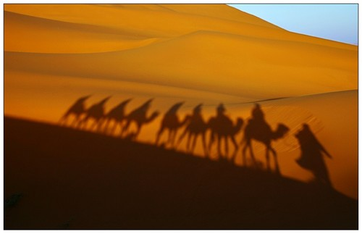
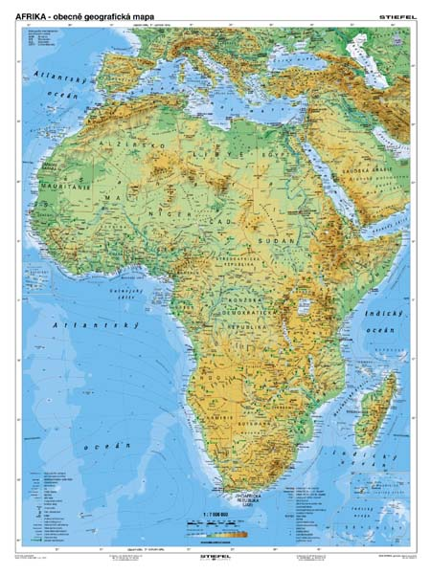
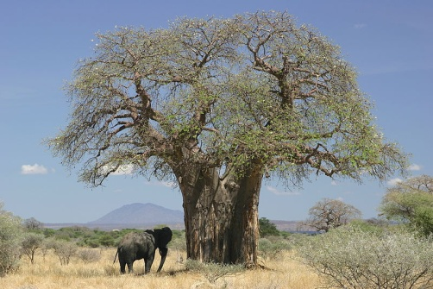
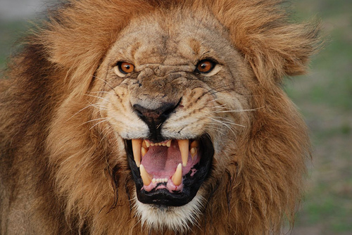
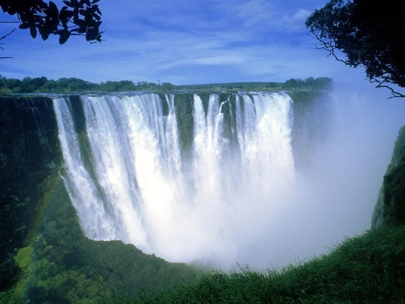
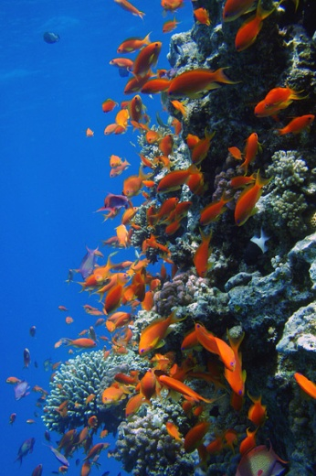
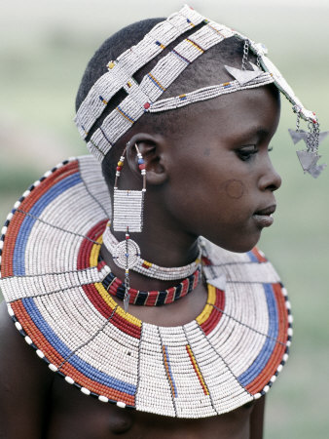
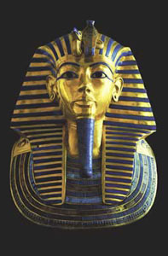
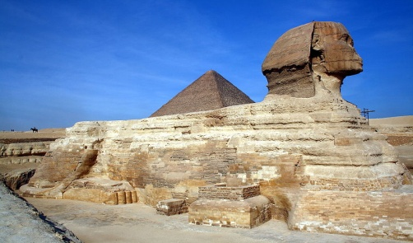
110.1 AFRIKA
Elektronická učebnice - I. stupeň Základní škola Děčín VI, Na Stráni 879/2 – příspěvková organizace Svět kolem nás
Autor: Mgr. Hana Kopčanová
Notes:
Víte, kdo způsobuje angínu, chřipku, nebo neštovice?

Slide 2
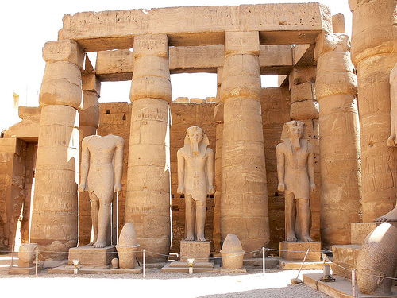
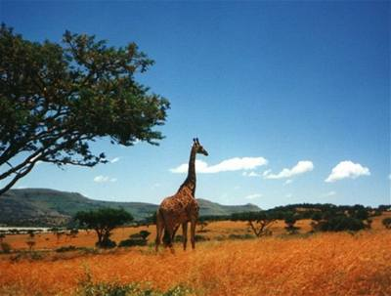
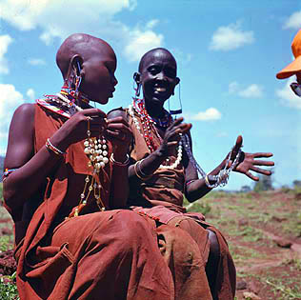
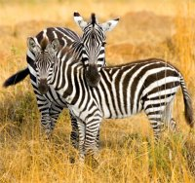
110.2 Co už víš?
Elektronická učebnice - I. stupeň Základní škola Děčín VI, Na Stráni 879/2 – příspěvková organizace Svět kolem nás
Významné archeologické naleziště v Egyptě, Luxor.
Afrika je jedním ze šesti kontinentů.
Afrika se také nazývá černý kontinent.
Afrika je nejchudší kontinent.
V savanách žijí vzácná, exotická zvířata.

Slide 3
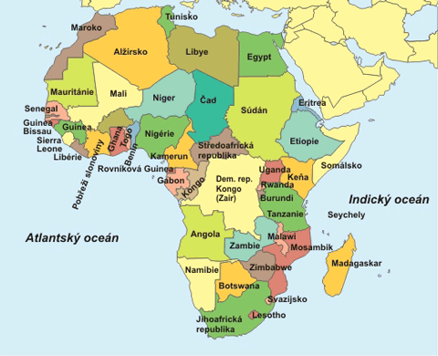
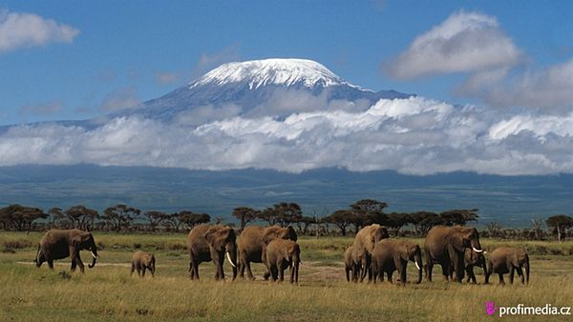
110.3 Jaké si řekneme nové termíny a názvy?
Elektronická učebnice - I. stupeň Základní škola Děčín VI, Na Stráni 879/2 – příspěvková organizace Svět kolem nás
Gibraltarský průliv - dělí Afriku od Evropy
Kilimandžáro - nejvyšší hora Afriky
Nil, Kongo – nejvýznamnější řeky Afriky
Kilimandžáro

Slide 4
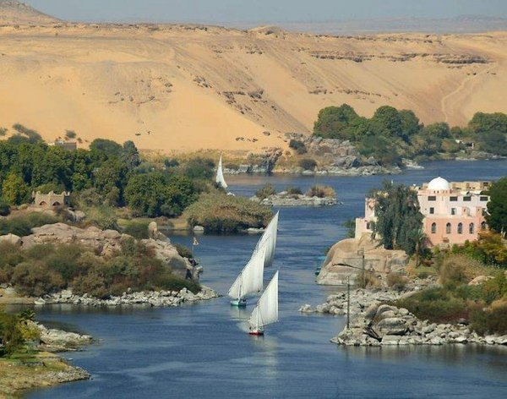
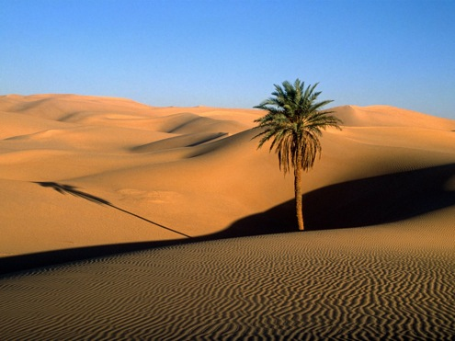
110.4 Co si řekneme nového?
Elektronická učebnice - I. stupeň Základní škola Děčín VI, Na Stráni 879/2 – příspěvková organizace Svět kolem nás
Afrika leží na jižní části východní polokoule.
Afrika je třetí největší kontinent, který je omýván Atlantickým a Indickým oceánem. Od Evropy jej dělí Středozemní moře, Gibraltarský průliv.
Afrika je nejteplejším kontinentem.
Velká část Afriky je tvořena pouštěmi - nejznámější je Sahara, ve středu Afriky nalezneme i tropické deštné lesy.
Nejdelší řekou Afriky je Nil, ale nejvodnatější je Kongo.
Nejvyšší horou je Kilimandžáro.
Afrika má velké zásoby nerostných surovin i ropy, ale neumí je stále dobře využívat.
V Africe převažují zemědělské státy. Pěstuje se obilí, teplomilné plodiny, čajovníky, kakaové boby a vzácné dřeviny (eben). Chovají se velbloudi, kozy a skot.
Obyvatelstvo Afriky často stíhají hlad a nemoci - jako např. malárie, AIDS aj. V některých státech je nakaženo až 40% obyvatel.
řeka Nil
Sahara

Slide 5
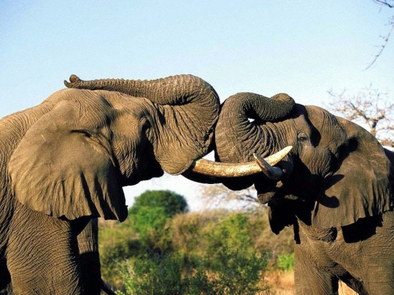
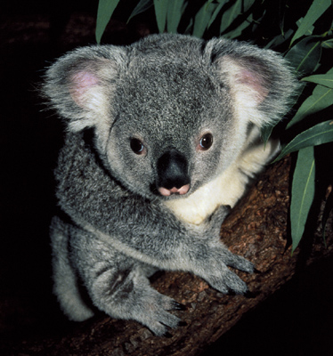
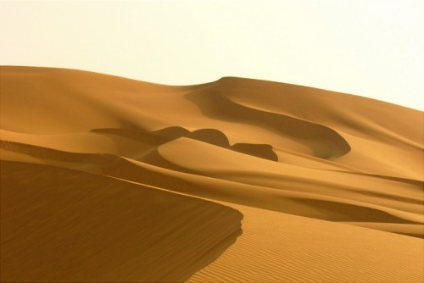
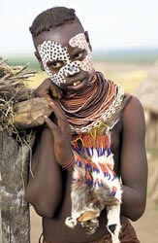
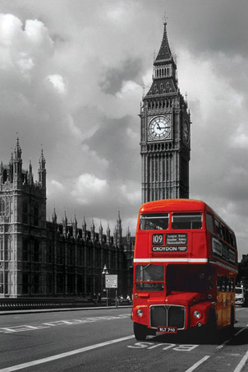
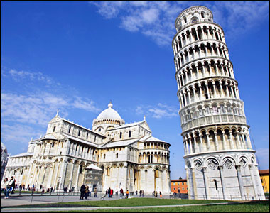
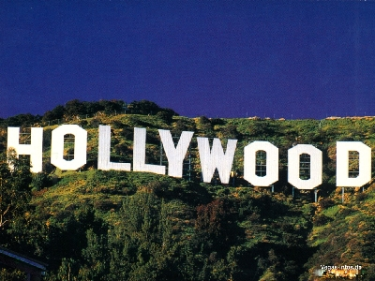
110.5 Procvičení a příklady
Elektronická učebnice - I. stupeň Základní škola Děčín VI, Na Stráni 879/2 – příspěvková organizace Svět kolem nás
Vyškrtni obrázky, které do Afriky nepatří.

Slide 6
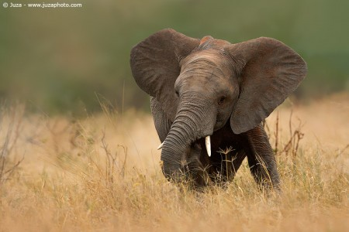
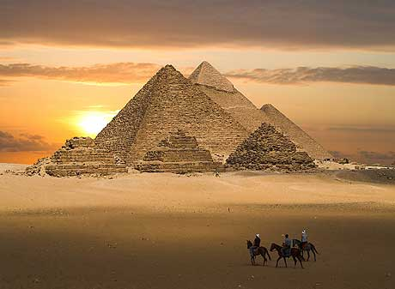
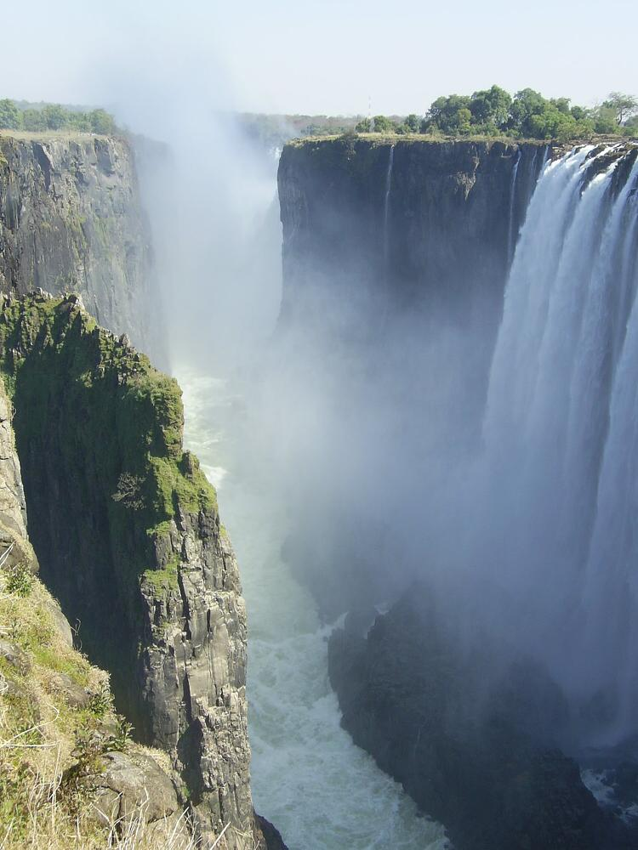
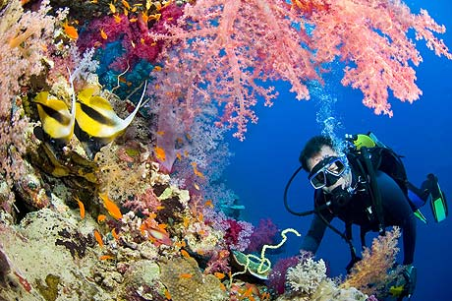
110.6 Něco navíc pro šikovné
Elektronická učebnice - I. stupeň Základní škola Děčín VI, Na Stráni 879/2 – příspěvková organizace Svět kolem nás
Víte, že…?
Největším jezerem Afriky je Viktoriino jezero.
Největším ostrovem je Madagaskar, najdeme zde rostliny a živočichy, které nejsou jinde na světě.
Jediným vyspělým státem Afriky je Jihoafrická republika.
Rudé moře u Egypta patří k nejkrásnějším místům na potápění na světě.
Pyramidy v Gíze se řadily mezi sedm starověkých divů světa. Je to jediný div, který se zachoval až dodnes.
Na území Keni se nachází mnoho národních parků. Spoustu turistů si sem jezdí prohlédnout safari.
Viktoriiny vodopády patří k nejznámějším a největším na světě.
V Somálsku hlad zabije i deset dětí denně.

Slide 7
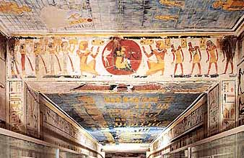
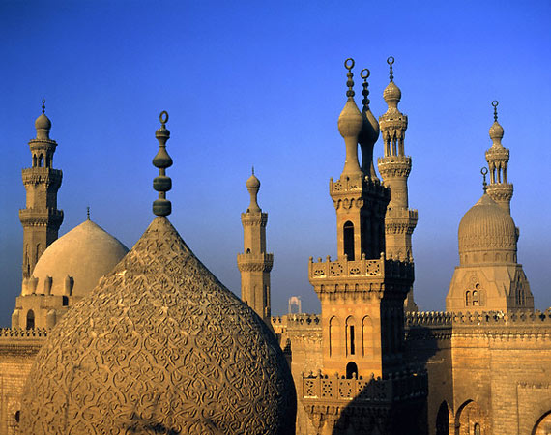
110.7 Egypt
Elektronická učebnice - I. stupeň Základní škola Děčín VI, Na Stráni 879/2 – příspěvková organizace Svět kolem nás
Egypt is a country in north Africa. The capital city is Cairo.
Egypt is the most populous country in Africa.
There is the river Nile.
There are famous ancient monuments - The Giza pyramid complex, Sphinx and the Valley of the kings.
Vocabulary:
north- sever
capital- hlavní město
Cairo- Káhira
ancient monuments- antické památky
Sphinx- Sfinga
Valley of the kings- Údolí králů

Slide 8
110.8 Test znalostí
Elektronická učebnice - I. stupeň Základní škola Děčín VI, Na Stráni 879/2 – příspěvková organizace Svět kolem nás
Nejdelší řekou Afriky je: Nil Kongo Zambezi Labe | Jak se jmenuje průliv, který odděluje Evropu od Afriky? Gibraltarský Lamanšský Labradorský Africký
Který stát Afriky je nejvyspělejší? Egypt Jihoafrická republika Pobřeží slonoviny Tunisko | Největším ostrovem Afriky je: Cejlon Seychely Madagaskar Sicílie
Správné odpovědi:
a
b
a
c
Test na známku

Slide 9
110.9 Použité zdroje, citace
Elektronická učebnice - I. stupeň Základní škola Děčín VI, Na Stráni 879/2 – příspěvková organizace Svět kolem nás
Místo, kde žijeme, I. Smolová, Z. Szczyrba, učebnice pro 4. a 5. ročník ZŠ, nakladatelství Prodos
http://www.stiefel-eurocart.cz/tovar/20.jpg
http://www.bedekr.cz/files/staty/kont/afrika.gif
http://www.ekobydleni.eu/obrazky/sahara.jpg
http://nd03.jxs.cz/681/180/00bc174031_64777678_o2.jpg
http://egypt.svetadily.cz/userfiles/image/clanky/egypt-potapeni-1.jpg
http://atevi.txt.cz/obrazky/Giza_-_pyramidy.jpg
http://electrictreehouse.com/wp-content/uploads/2011/01/sahara.jpg
http://www.puretravel.com/uploadedresources/continents/subcontinents/countries/westSahara3er.jpg
http://www.egyptegypt.cz/wp-content/uploads/2010/04/K%C3%A1hira.jpg
http://media.novinky.cz/967/189673-top_foto1-7pezf.jpg
http://video.furtpryc.cz/f/2008/07/afrika-lev.jpg
http://www.superegipt.ro/wp-content/uploads/2010/10/Fluviul_Nil_Egipt.jpg
http://photo.starnet.ru/Thematic_Wallpapers/Zhizn/Dikie_zhivotnye/pachyderms/images/african-elephant-01301164b.jpg
http://nd05.jxs.cz/822/223/cf9a7f5138_82392636_o2.jpg
http://www.ckvalaska.cz/wp-content/uploads/2011/04/pisa.jpg
http://brookemonfort.files.wordpress.com/2011/10/hollywood.jpg
http://www.popartuk.com/g/l/lgpp31718+red-double-decker-bus-london-photography-poster.jpg
http://www.rodinaonline.cz/archiv/2002/45/_img/16_2afrika.jpg

Slide 10
Elektronická učebnice - I. stupeň Základní škola Děčín VI, Na Stráni 879/2 – příspěvková organizace Svět kolem nás
110.10 Anotace
Autor | Mgr. Hana Kopčanová
Období | 02 - 06/2011
Ročník | 5. ročník
Klíčová slova | Afrika, Gibraltar, Kilimandžáro, Nil, Kongo
Anotace | Prezentace popisující přírodní podmínky Afriky

